Slide 1
PPT的主要内容大概包括：
Page1---封面（项目名称，组成员姓名）
Page2---项目背景
Page3---人员具体分工
Page4---系统结构
Page5---整体功能介绍、项目中使用的技术
Page6---项目核心界面的截图展示，并加以简要的功能说明
Page7---技术亮点
Page8---项目心得，包括项目的难点是怎么解决的，通过本次项目获取了什么软硬技能的提升
Last Page---结束语及致谢

Slide 2

即时通讯软件OnPointLink 项目展示
第11组“希望之花”团队
团队成员：王钟骐 黄森奕 祝文轩 申家芮 赵荣翰 王启贤
学院：徐特立学院/计算机学院

Slide 3
目录
Content
01.项目背景
05.界面展示
02.人员分工
06.技术亮点
03.系统结构
07.项目心得
04.技术及功能介绍
08.结束

Slide 4
01.项目背景
Project Context

Slide 5
即时通讯软件（IM软件）
即时通讯（Instantly Messaging, IM）软件，即通过即时通讯技术实现用户间在线聊天、交流、发送消息的软件。
在即时通讯软件流行之前，互联网通信主要通过邮箱的方式，即时性较差，即时通讯软件解决了这一点，但也意味着需要更高的技术水准。
C/S
即Server/Client模式（客户端/服务器模式），用户需要下载软件客户端，将信息发送到服务器，再由服务器发送到其他用户的客户端接收。
即时通讯软件的两种主要架构：
B/S
即Browser/Client模式（浏览器/服务器模式），用户无需下载客户端，通过访问特定网页即可进行实时通讯。

Slide 6





常见的即时通讯软件
C/S
B/S
Bilibili私信

Slide 7
02.人员分工
Division

Slide 8
第11组 人员安排
团队名：希望之花
团队成员姓名 | 本次项目中的工作 | 团队职位
王钟骐 | 负责整组的项目开发及工作分配 | TL（团队领袖）
黄森奕 | 负责每个阶段的评审工作 | PRL（评审负责人）
祝文轩 | 负责本组的各类文档 | SCML（配置负责人）
申家芮 | 负责组长安排的任务及开发 | PE（组员）
赵荣翰 | 负责组长安排的任务及开发 | PE（组员）
王启贤 | 负责组长安排的任务及开发 | PE（组员）

Slide 9
03.系统结构
Division

Slide 10
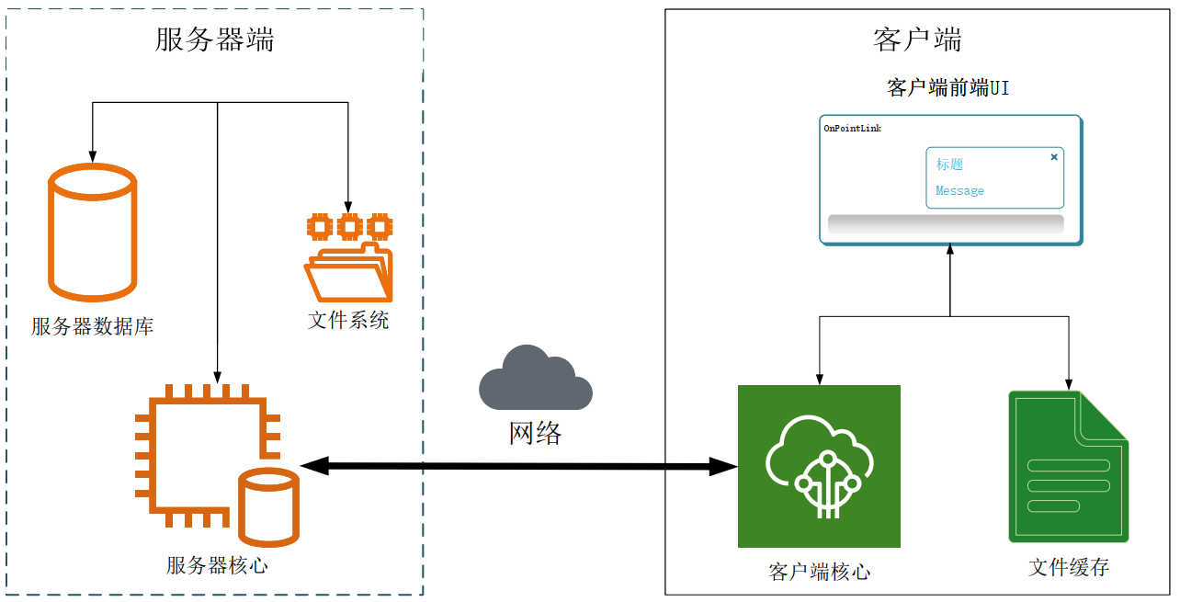
OnPointLink软件项目结构
软件名称：OnPointLink
软件性质：C/S结构即时通讯软件
软件系统架构：

